Slide 1
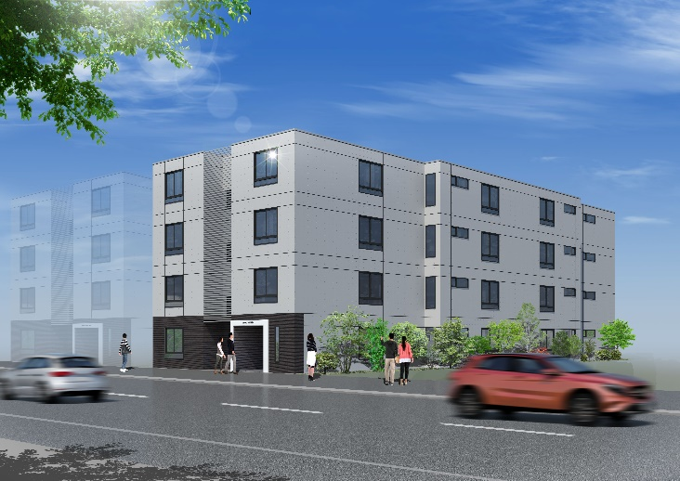
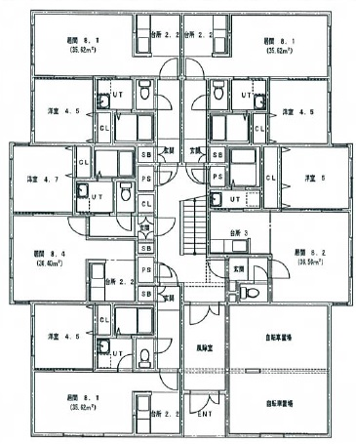
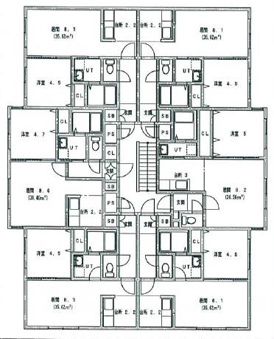
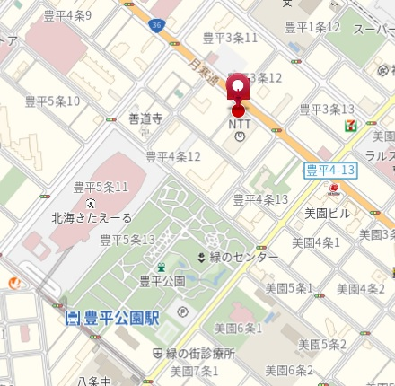


36号線至近/地下鉄東豊線「豊平公園」駅徒歩約7分
種目 |  | 豊平4-12一棟ＭＳ（Ｃ棟）
最寄駅① |  | 地下鉄東豊線「豊平公園」駅 徒歩7分
最寄駅② |  | 地下鉄東西線「東札幌」駅 徒歩11分
価格 |  | 212,190,000円（税込）
所在 |  | 札幌市豊平区豊平4条12丁目13番4（地番）
現況 |  | 更地
土地 |  | 302.58㎡ （約91.54坪）
建 物 | 構造・規模 |  |  | 鉄筋コンクリート造 地上4階建
 | 延べ面積 |  |  | 917.06㎡ （約277.42坪）
 | 間取内訳 |  |  | 1ＬＤＫ×23戸
土地権利 |  |  | 所有権 |  | 地目 | 宅地
都市計画 |  |  | 市街化区域 |  | 用途地域 | 近隣商業地域
建ぺい率 |  |  | 80％ |  | 容積率 | 300％
他の法令上 の制限 |  |  | 景観計画区域、45ｍ高度地区、準防火地域 集合型居住誘導区域、1号市街地、居住系市街地
築年月 |  |  | 未着工 |  | 駐車場 | なし
現況 |  |  | 着工待ち |  | 引渡日 | 相談
接道 |  |  | 北西側約6.0ｍ公道に間口約15.55ｍ接する
設備 |  |  | 上下水道、電気、エアコン、オートロック、駐輪場
広告転載 |  |  | 不可
備考 |  |  | 土地売買契約締結後、当社と建物請負契約を締結して頂きます
利回7.00％（表面）/月収：1,237,000円/年収：14,844,000円
※建物未着工につき家賃設定に変動がある場合若干の収入誤差が出る事をご了承下さい
見本
▼1Ｆ
▼2～4Ｆ
新琴似駅
物件
※間取りプランについては変更される可能性がございます
-LIFE INFORMATION-
■中央バス「豊平3-12」停 徒歩1分 ■セブンイレブン豊平13丁目店 徒歩4分 ■ローソン札幌豊平3条10丁目店 徒歩5分 ■セイコーマート豊平8条店 徒歩9分 ■ラルズマート美園店 徒歩5分 ■ザ・ビッグ豊平店 徒歩6分 ■東光豊平店 徒歩7分 ■ツルハドラッグ東札幌店 徒歩7分 ■豊平公園 徒歩2分 ■ソフトバンク美園店 徒歩5分 ■ニトリ美園店 徒歩6分 ■焼肉徳寿豊平店 徒歩2分 ■北海道立総合体育センター 徒歩5分 ■豊平公園温水プール 徒歩6分 ■豊平丸晃青果店 徒歩7分 ■ビバホーム豊平店 徒歩11分 ■ファッションセンターしまむら豊平店 徒歩11分 ■札幌ライラック病院 徒歩10分 ■ワンスタイル豊平本店 徒歩5分
豊平公園駅
WC
免許番号 北海道知事免許 石狩（3）第７３９２号
０１２０－７３５－７０３
■手数料：
■取引態様：売主
■担当：
ダイニチキャピタル＆ホープ株式会社
TEL
０１１－５１８－５４４０
〒０６４－０８０４ 札幌市中央区南４条西１５丁目３番５号 HOPE BLD.4F
FAX
０１１－５１８－５４４４
ウェブサイト：www.d-hope.jp メール：info@d-hope.jp

